Slide 1



Task 5 Report
Virtual Internship
Experience

Slide 2
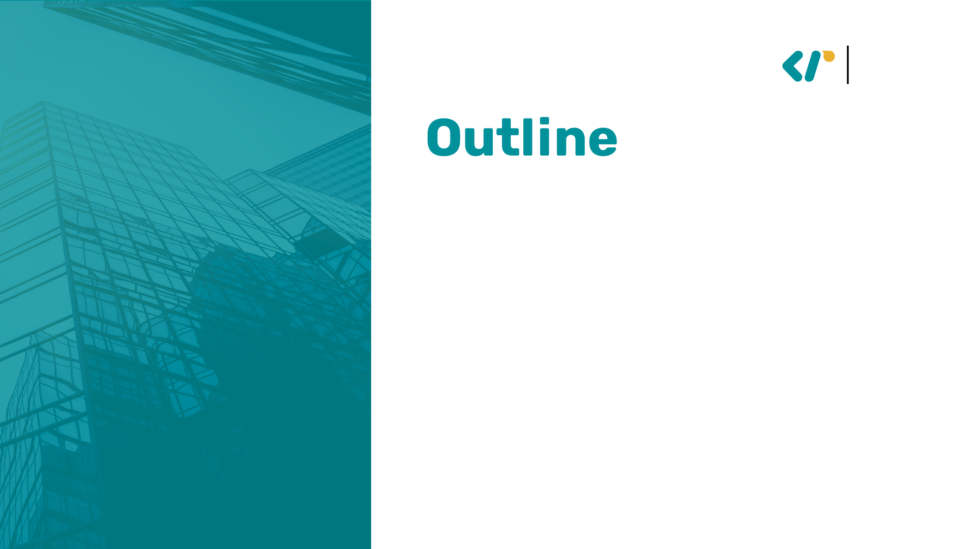
1
Soal
1
2
Hasil
3
Report
4
Kesimpulan

Slide 3

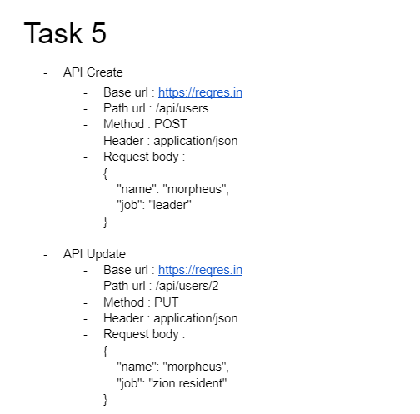
1. Soal
Task yang akan dikerjakan :
Buat scenario test untuk integration test dari 2 API tersebut dan implementasikan ke dalam k6 serta tambahkan assertion dari tiap test yang dilakukan dalam 1 file test
Buat scenario test untuk menguji performance dari 2 API tersebut dengan total 1000 virtual user, 3500 iterasi dan batas maksimum toleransi response APInya 2 second serta tambahkan assertion dari tiap test yang dilakukan dalam 1 file test
Generate report dalam bentuk HTML dari soal no. 2 untuk mendapatkan visualisasi dari performance test yang dilakukan

Slide 4
2. Hasil
Berikut ini adalah hasil visualisasi k6 integration test dari 2 API, dengan
Virtual User = 1.000
Iterasi = 3.500
Toleransi Maks = 2 second
Link Drive:
https://drive.google.com/drive/folders/1Ds5498pjeLRf54aHI4h08GlIYiaGXwmT?usp=sharing

Slide 5
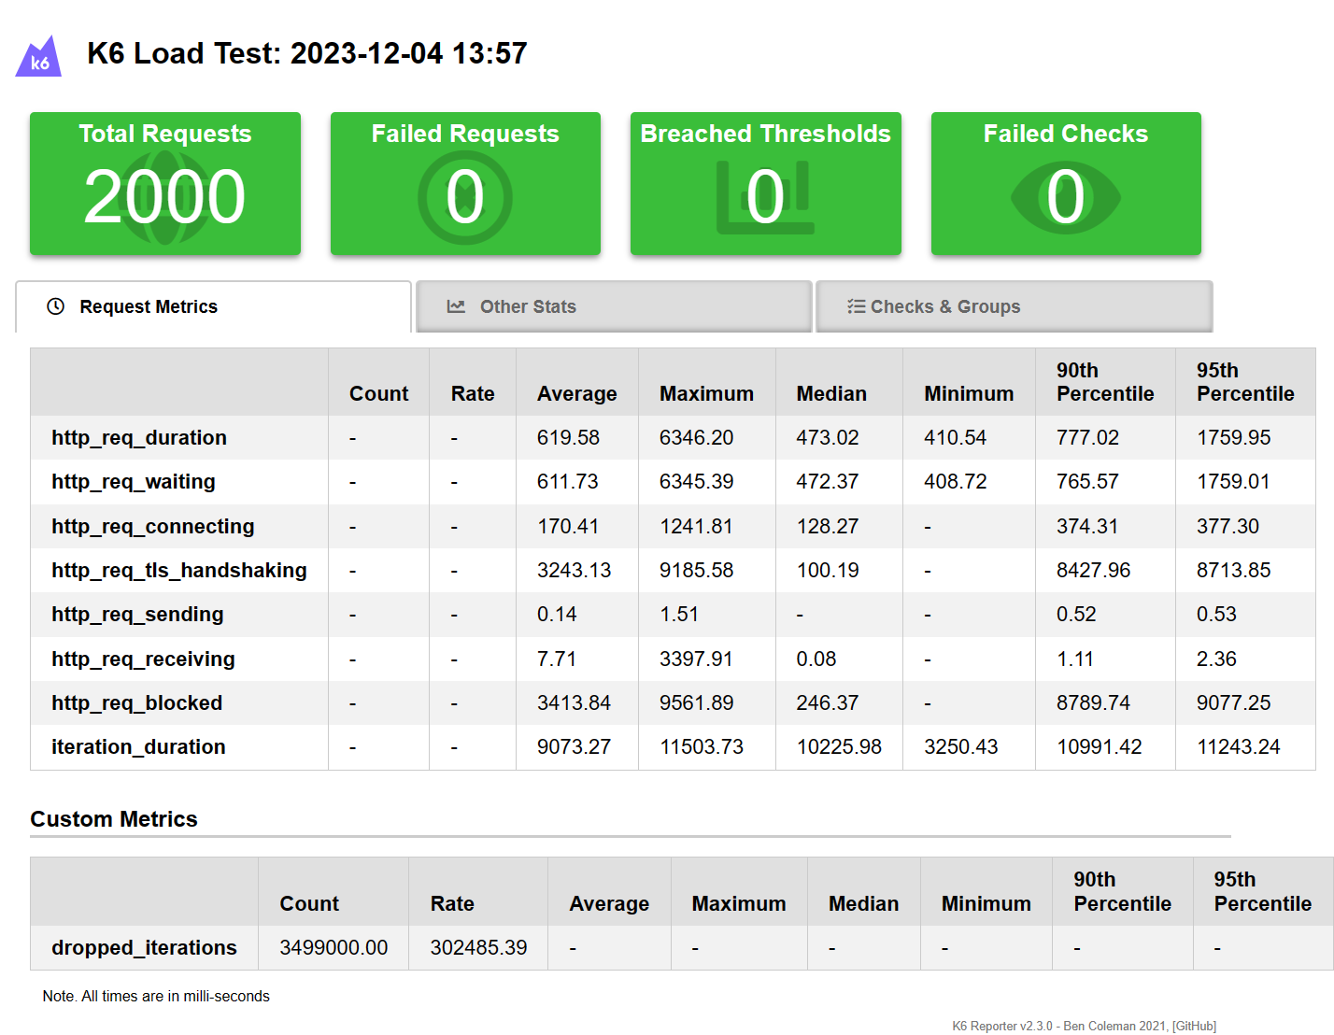
Gambar 2.1 K6 Request Metrics

Slide 6
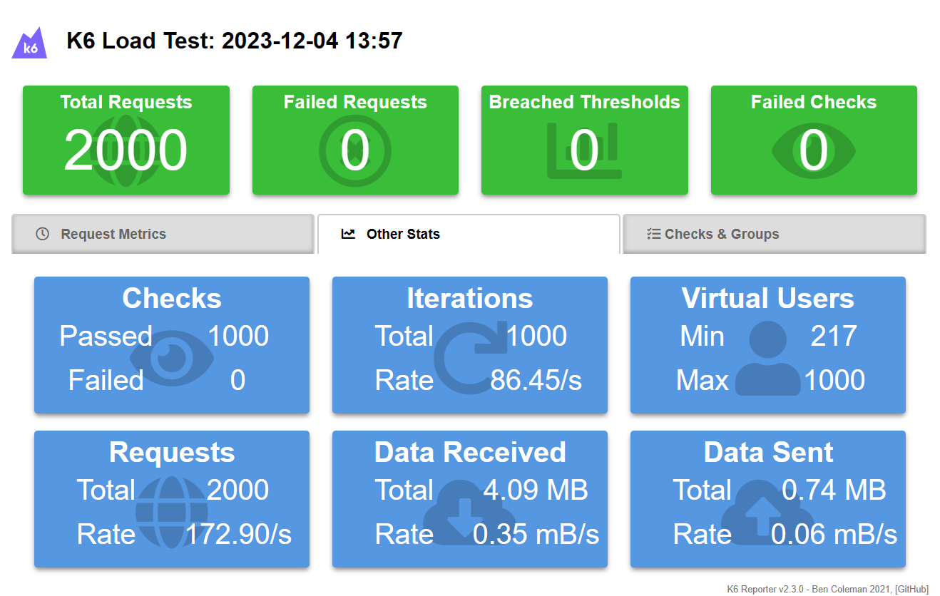
Gambar 2.2 K6 Other Stats

Slide 7
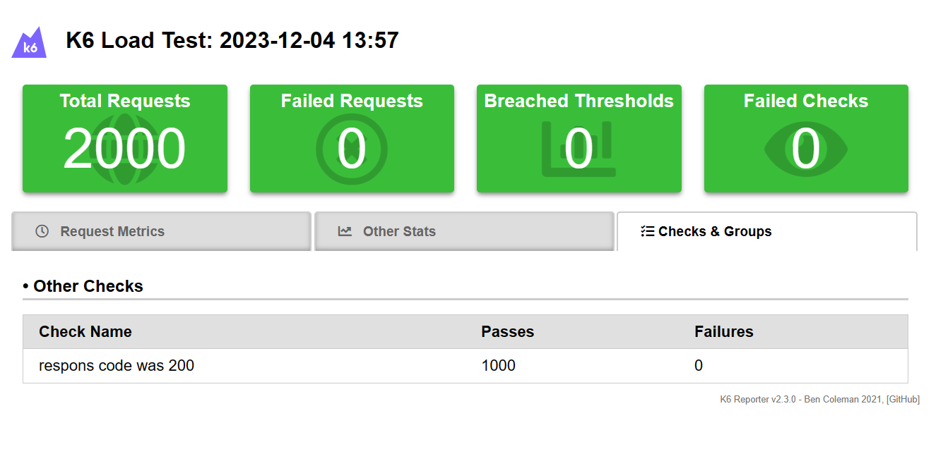
Gambar 2.3 K6 Checks & Groups

Slide 8
3. Report
Waktu yang diperlukan untuk menyelesaikan perintah create dan update pada API dengan 1.000 virtual user adalah 11 ,6 seconds. Dengan tingkat keberhasilan 100% dan total request sebanyak 2.000.

Slide 9
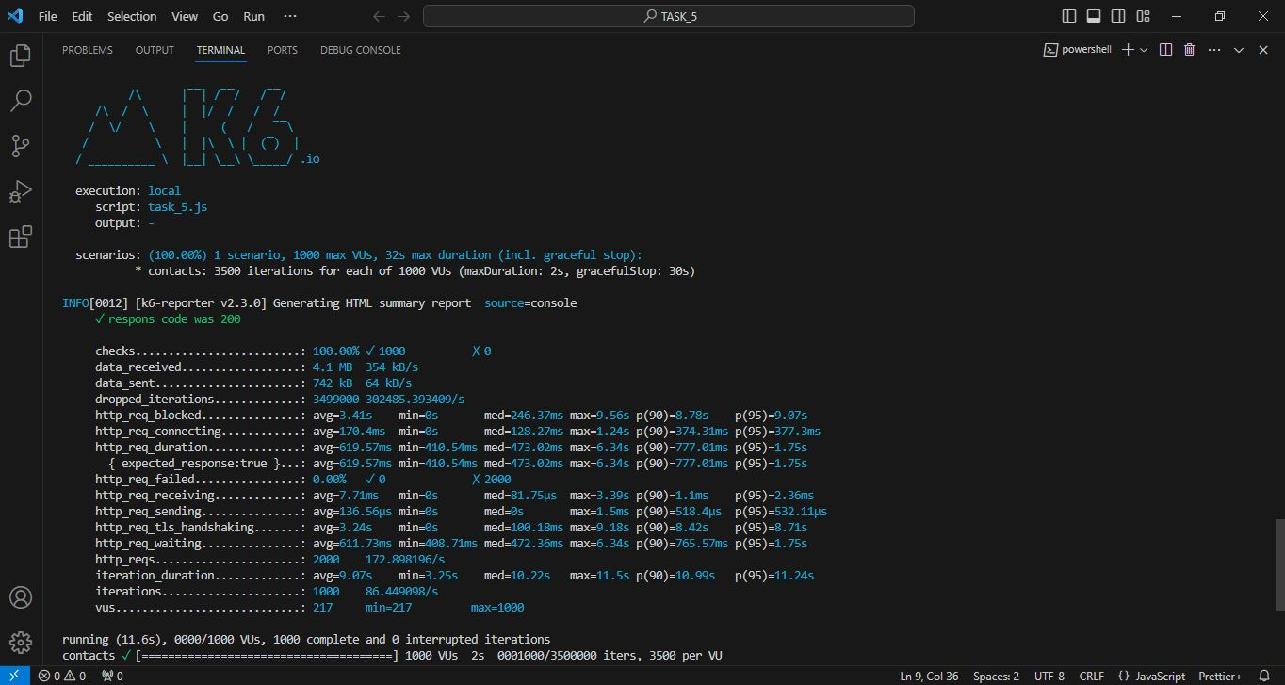
Gambar 3.1 K6 Report

Slide 10
4. Kesimpulan
Tingkat keberhasilan pada load testing dengan k6 pada 2 API perintah POST & PUT yang berjalan dengan 1.000 virtual user, 3.500 iterasi, dan 2 seconds waktu toleransi maks adalah 100% berhasil dengan waktu running 11,6 seconds.
Pada user windows disarankan melakukan konfigurasi pada DNS server address atau konfigurasi native sandbox pada java. Hal ini diperlukan agar saat run load testing menggunakan k6 tidak muncul error “Existing connection was forcibly closed by the remote host”, atau jenis error yang lain.

Slide 11

Thank You!

